Slide 1
2023-1-IS01-KA220-VET-000158090
Πώς να παραδώσετε το μάθημα JobReady

Slide 2
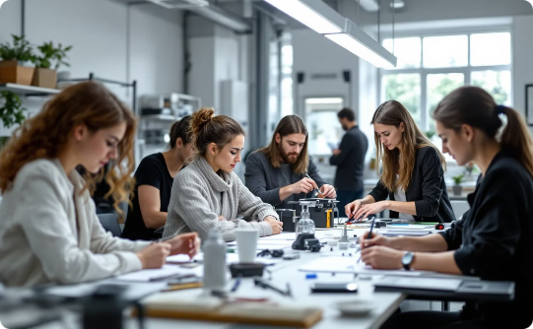
Διδασκαλία Φιλοσοφίας
Εικόνες AI που δημιουργούνται χρησιμοποιώντας το Gamma.app
Συμπεριληπτική Μάθηση
Εφαρμογή πραγματικού κόσμου
Ποικίλος Μάθηση Στυλ
Επικεντρωθείτε στη συμπερίληψη, στην πρακτική δέσμευση και στην ενίσχυση της εμπιστοσύνης μέσω προσαρμοσμένων μεθοδολογιών.
Ενδυνάμωση των μαθητών με την αντιμετώπιση διαφορετικών μορφών μάθησης (οπτική, πρακτική, συνεργατική).
Συνδυάστε τη μάθηση στην τάξη με την εφαρμογή πραγματικού κόσμου σε ρόλους φιλοξενίας.

Slide 3
Διδακτικές Μεθοδολογίες
Ενεργητική Μάθηση
Πολιτισμική ευαισθησία
Προσαρμογή
Εφαρμόστε διαδραστικές μεθόδους για να προσελκύσετε τους συμμετέχοντες και να προωθήσετε την πρακτική εμπειρία.
Προσαρμόστε το περιεχόμενο σε διαφορετικά υπόβαθρα, διασφαλίζοντας τη συμμετοχή και σεβασμό για όλους.
Προσαρμόστε το υλικό μαθημάτων για να καλύψετε συγκεκριμένες ανάγκες ευάλωτων ομάδων και ατόμων.
Εικόνα AI που δημιουργήθηκε χρησιμοποιώντας το Gamma.app

Slide 4
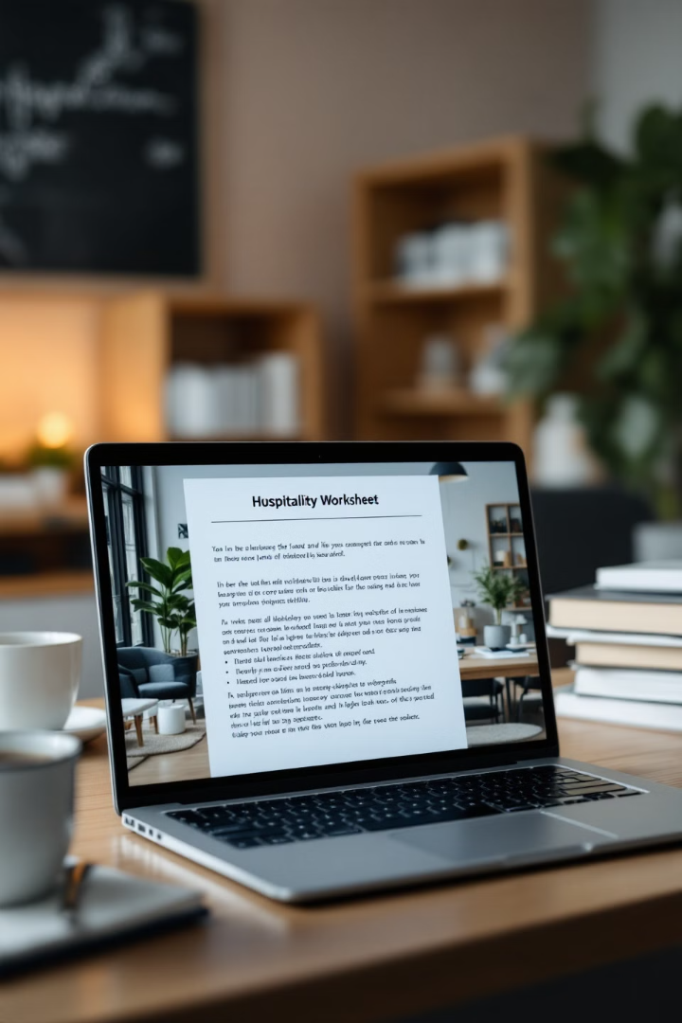
Πόροι Εκπαίδευσης
1
Φύλλα εργασίας και αξιολογήσεις
2
Προσαρμοσμένο Περιεχόμενο
Οι εκπαιδευτές έχουν πρόσβαση σε φύλλα εργασίας και αξιολογήσεις στο διαδίκτυο στη γλώσσα του μαθήματος.
Τα φύλλα εργασίας και οι αξιολογήσεις προσαρμόζονται για κάθε ενότητα.
3
Οπτικά Βοηθήματα
Τα οπτικά βοηθήματα μπορούν να αντιγραφούν από φύλλα εργασίας για να υποστηρίξουν παρουσιάσεις.
Εικόνα AI που δημιουργήθηκε χρησιμοποιώντας το Gamma.app

Slide 5
Ανασκόπηση Φύλλων Εργασίας και Αξιολογήσεις
Συνεργατική συζήτηση για τον τρόπο αξιοποίησης του διδακτικού υλικού.
Επισημάνετε την ευθυγράμμιση μεταξύ μαθησιακών στόχων και δραστηριοτήτων.
Rubrics που χρησιμοποιούνται για την αξιολόγηση της ενεργητικής μάθησης.
Κουίζ που χρησιμοποιούνται για την αξιολόγηση της γνώσης και της κατανόησης.
Εικόνα AI που δημιουργήθηκε χρησιμοποιώντας το Gamma.app

Slide 6
ΔΡΑΣΤΗΡΙΟΤΗΤΑ: Εξερευνήστε & Αναστοχαστείτε
Οδηγίες
Ερωτήσεις ομαδικής συζήτησης
Ελέγξτε το παρεχόμενο υλικό και τα φύλλα εργασίας.
Τι σας ξεχώρισε;
Σημειώστε τα βασικά παρασκευάσματα και τα σημεία που χρειάζονται διευκρίνιση.
Πώς μπορούν να εφαρμοστούν αποτελεσματικά αυτά τα υλικά;

Slide 7
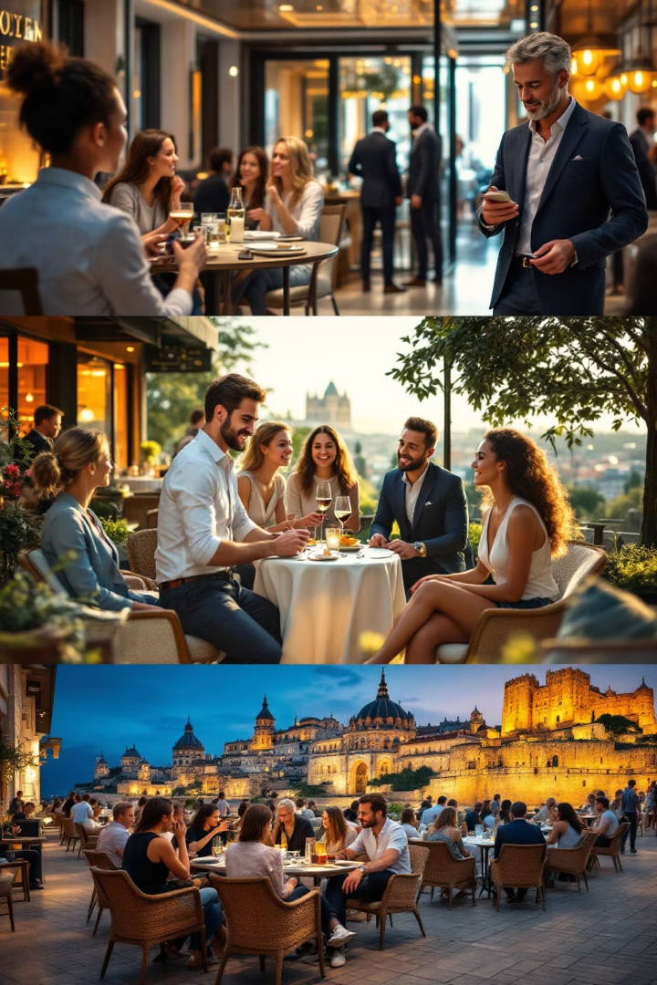
Ενότητα 1: Εισαγωγή στη Φιλοξενία
Επισκόπηση Τομέα
Περιβαλλοντικές Επιπτώσεις
Παρέχει στους εκπαιδευόμενους γενικές γνώσεις για τον τομέα της φιλοξενίας και του τουρισμού.
Επικεντρώνεται στην επίδραση του κλάδου στο περιβάλλον και την κοινωνικοοικονομική ζωή.
Τουριστικά κίνητρα
Αντίκτυπος ψηφιοποίησης
Εξερευνά τα κίνητρα και τα ενδιαφέροντα των τουριστών και των πελατών.
Εξετάζει τις επιπτώσεις της ψηφιοποίησης στον κλάδο της φιλοξενίας.
Εικόνα AI που δημιουργήθηκε χρησιμοποιώντας το Gamma.app

Slide 8
Ενότητα 2: Υγεία και Ασφάλεια στην Εργασία
1
Ασφάλεια στο χώρο εργασίας
2
Διαχείριση Κινδύνων
3
Πρότυπα Υγείας
Αυτή η ενότητα παρέχει ολοκληρωμένη εκπαίδευση σε βασικές πρακτικές ασφάλειας και νομικές απαιτήσεις.
Οι εκπαιδευόμενοι θα μάθουν πώς να εφαρμόζουν τις αρχές της ασφάλειας στο χώρο εργασίας και της διαχείρισης κινδύνων.
Η ενότητα στοχεύει στην πρόληψη ατυχημάτων και στη διατήρηση ενός ασφαλούς εργασιακού περιβάλλοντος.
Εικόνα AI που δημιουργήθηκε χρησιμοποιώντας το Gamma.app

Slide 9
Ενότητα 3: Γενική Καθαριότητα στο Χώρο Εργασίας
Επισκόπηση ενότητας
Μαθησιακοί Στόχοι
Αυτή η ενότητα εστιάζει στα πρότυπα καθαριότητας και ασφάλειας στο χώρο εργασίας.
Οι μαθητές θα μάθουν διάφορες πτυχές της καθαριότητας του χώρου εργασίας.
Απευθύνεται σε άτομα στους τομείς της φιλοξενίας και των υπηρεσιών.
Θα τονίσουν την ασφάλεια κατά την εκτέλεση εργασιών καθαρισμού.
Εικόνα AI που δημιουργήθηκε χρησιμοποιώντας το Gamma.app

Slide 10
Ενότητα 4: Λειτουργίες ρεσεψιόν και συστήματα πληροφοριών
Εικόνα AI που δημιουργήθηκε χρησιμοποιώντας το Gamma.app
Υπηρεσίες επισκεπτών
Ανακοίνωση
Τεχνολογία
Έμφαση δίνεται στην παρουσίαση βασικών εννοιών, όπως οι υπηρεσίες επισκεπτών, η επικοινωνία με τους πελάτες, το προσωπικό και ο χειρισμός οικονομικών συναλλαγών.
Η ενότητα καλύπτει την τεχνολογία που χρησιμοποιείται και τις βέλτιστες πρακτικές για την προστασία δεδομένων στο πλαίσιο του τομέα του τουρισμού και της φιλοξενίας.
Αυτή η ενότητα εισάγει τους μαθητές στις κύριες λειτουργίες της ρεσεψιόν και στα συστήματα που χρησιμοποιούνται για τη διαχείρισή τους.

Slide 11
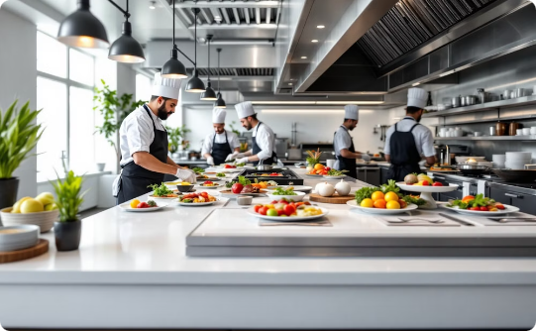
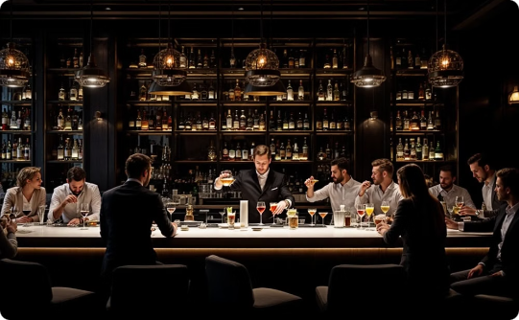
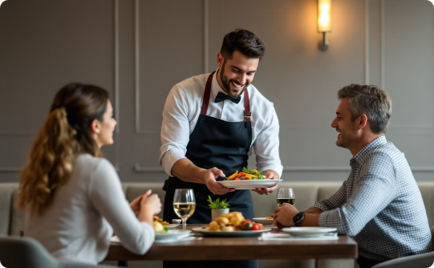
Ενότητα 5: Λειτουργίες Υπηρεσιών Τροφίμων και Ποτών
Εικόνες AI που δημιουργούνται χρησιμοποιώντας το Gamma.app
Λειτουργίες κουζίνας
Λειτουργίες μπαρ
Υπηρεσία εστιατορίου
Οι εκπαιδευόμενοι θα εξερευνήσουν τους ρόλους και τις ευθύνες του προσωπικού της κουζίνας.
Αυτή η ενότητα καλύπτει τις βασικές πτυχές της υπηρεσίας μπαρ.
Οι εκπαιδευόμενοι θα αποκτήσουν πρακτικές δεξιότητες στην παροχή άριστης εξυπηρέτησης πελατών σε περιβάλλον εστιατορίου.

Slide 12
Ενότητα 6: Επιχειρηματικές Επικοινωνίες
Λεκτική Επικοινωνία
Γραπτή Επικοινωνία
Οι μαθητές εξασκούν επαγγελματικές επικοινωνιακές δεξιότητες.
Μάθετε να γράφετε επαγγελματικά email και γράμματα.
Διαπολιτισμική Επικοινωνία
Τεχνολογία
Μάθετε να χρησιμοποιείτε την τεχνολογία για αποτελεσματική επικοινωνία.
Κατανοήστε διαφορετικά πολιτιστικά υπόβαθρα και στυλ επικοινωνίας.
Εικόνα AI που δημιουργήθηκε χρησιμοποιώντας το Gamma.app

Slide 13
Ενότητα 7: Αριθμητική στη Φιλοξενία
Εικόνα AI που δημιουργήθηκε χρησιμοποιώντας το Gamma.app
Βασικές αρχές αριθμητικής
Πρακτικές Εφαρμογές
Αποκτούν πρακτικές γνώσεις για τη δημιουργία καταλόγων καθηκόντων, σχεδίων καθισμάτων και μενού.
Οι εκπαιδευόμενοι εισάγονται σε βασικές έννοιες αριθμητικής που σχετίζονται με τον κλάδο της φιλοξενίας.
Διαχείριση Πόρων
Οι εκπαιδευόμενοι εξερευνούν βιώσιμες πρακτικές και πρακτικές εξοικονόμησης πόρων για τη χρήση ηλεκτρικής ενέργειας και νερού.

Slide 14
Σύνοψη
Q&A

Slide 15
Διάλειμμα για καφέ!
Εικόνες AI που δημιουργούνται χρησιμοποιώντας το Gamma.app
Απολαύστε τα διαλείμματα για καφέ! Χρησιμοποιήστε αυτό το χρόνο για να ανανεώσετε και να δικτυωθείτε με άλλους συμμετέχοντες.

Slide 16
ΕΥΧΑΡΙΣΤΩ ΓΙΑ
ΤΗΝ ΠΡΟΣΟΧΗ ΣΑΣ!
Το περιεχόμενο αναπτύχθηκε από την MSS – Miðstöð símenntunar á Suðurnesjum (www.mss.is).

